Slide 1





Slide 2
Diagnóstico socioeconômico e demográfico de Capela do Socorro e Parelheiros
Coordenação Geral: Thiago Trapé
Coordenação da Área de Economia e Demografia: Beatriz Mioto
Equipe técnica:
  Beatriz Mioto (Doutora em Desenvolvimento Econômico/Unicamp)
  Fernanda Fortes de Lena (Mestre em Demografia/Unicamp)
  Thiago Sugimoto (Mestre em Desenvolvimento Econômico/Unicamp)

Slide 3
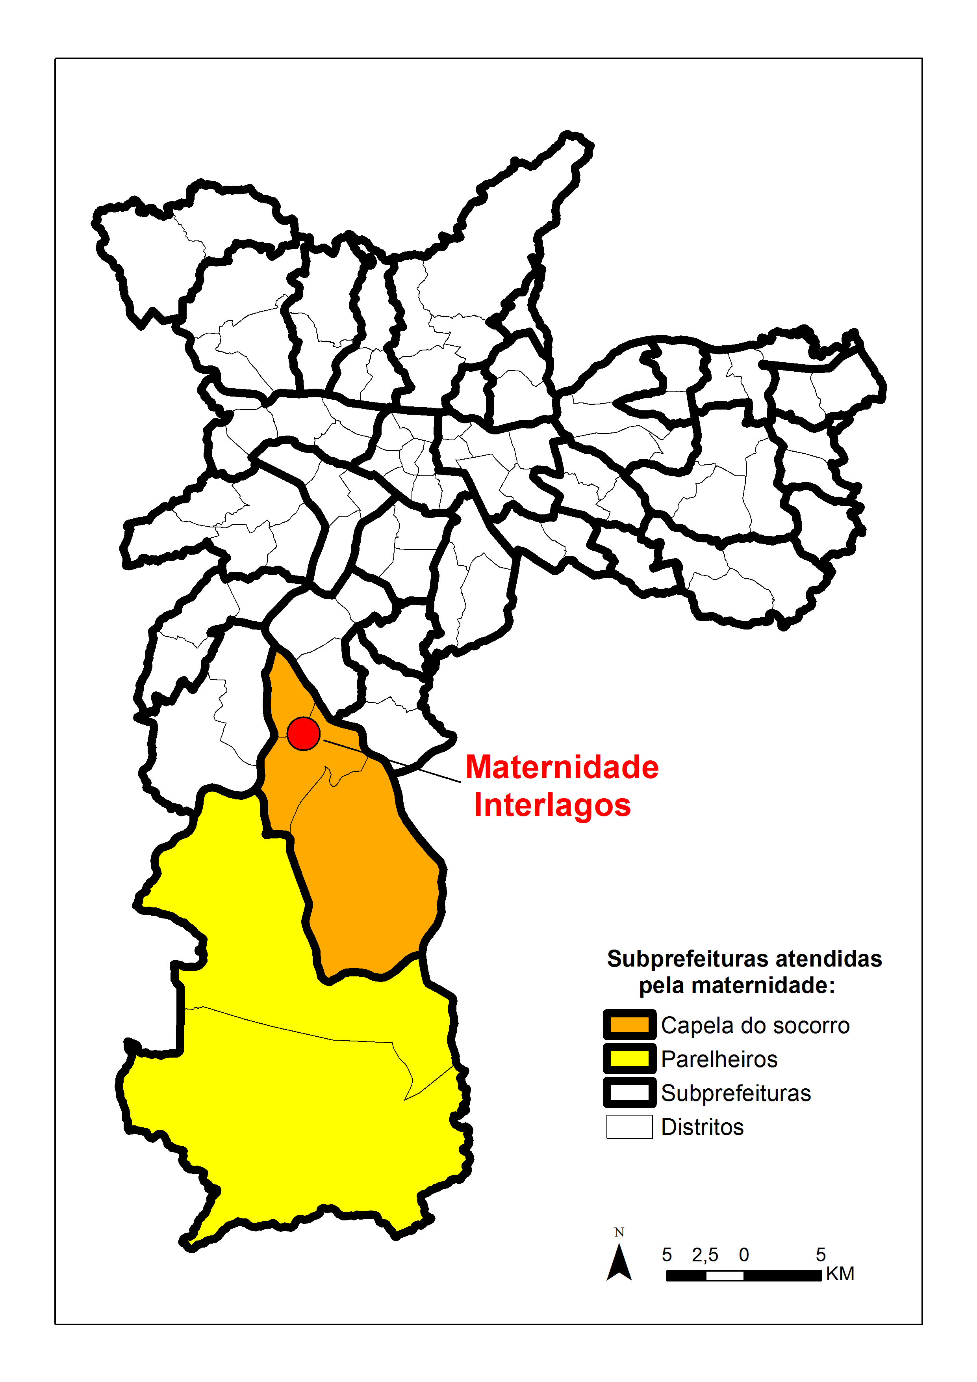
Localização da Maternidade Interlagos

Slide 4
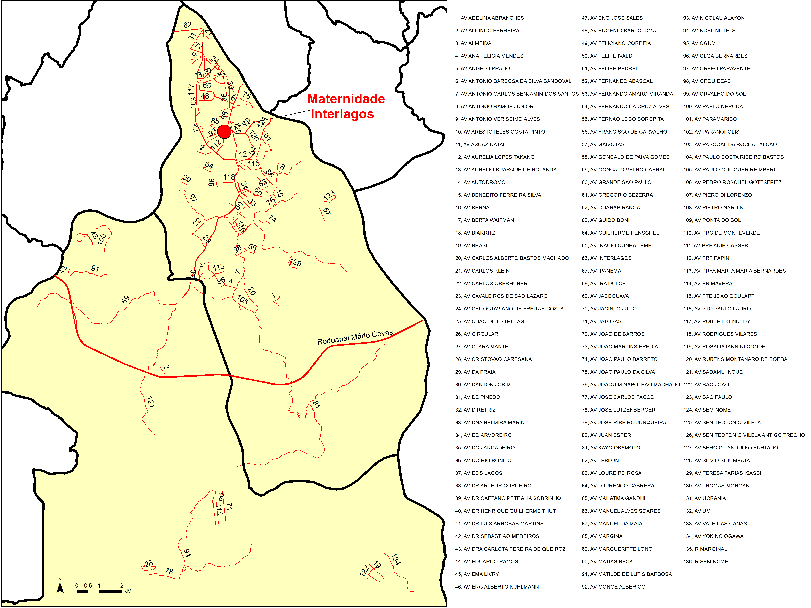
Acessibilidade
Notes:
O Número restrito de vias de acesso principalmente nos distritos de Parelheiros e Marsilac

Slide 5
ASPECTOS DEMOGRÁFICOS

Slide 6
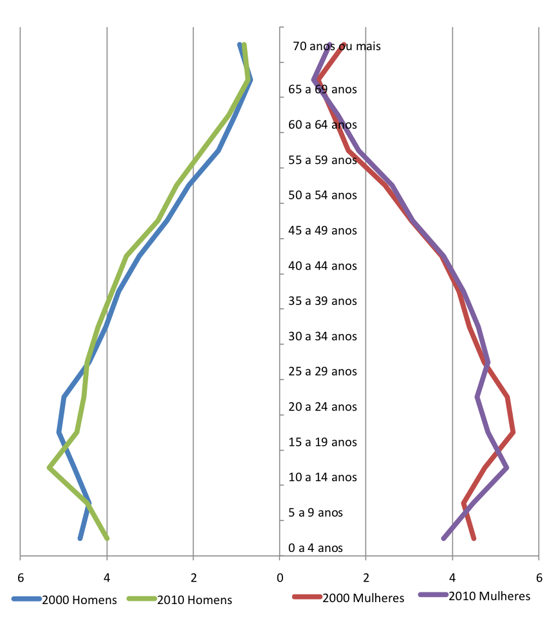
Pirâmide etária de Capela do Socorro - Censo, 2000-2010

Slide 7
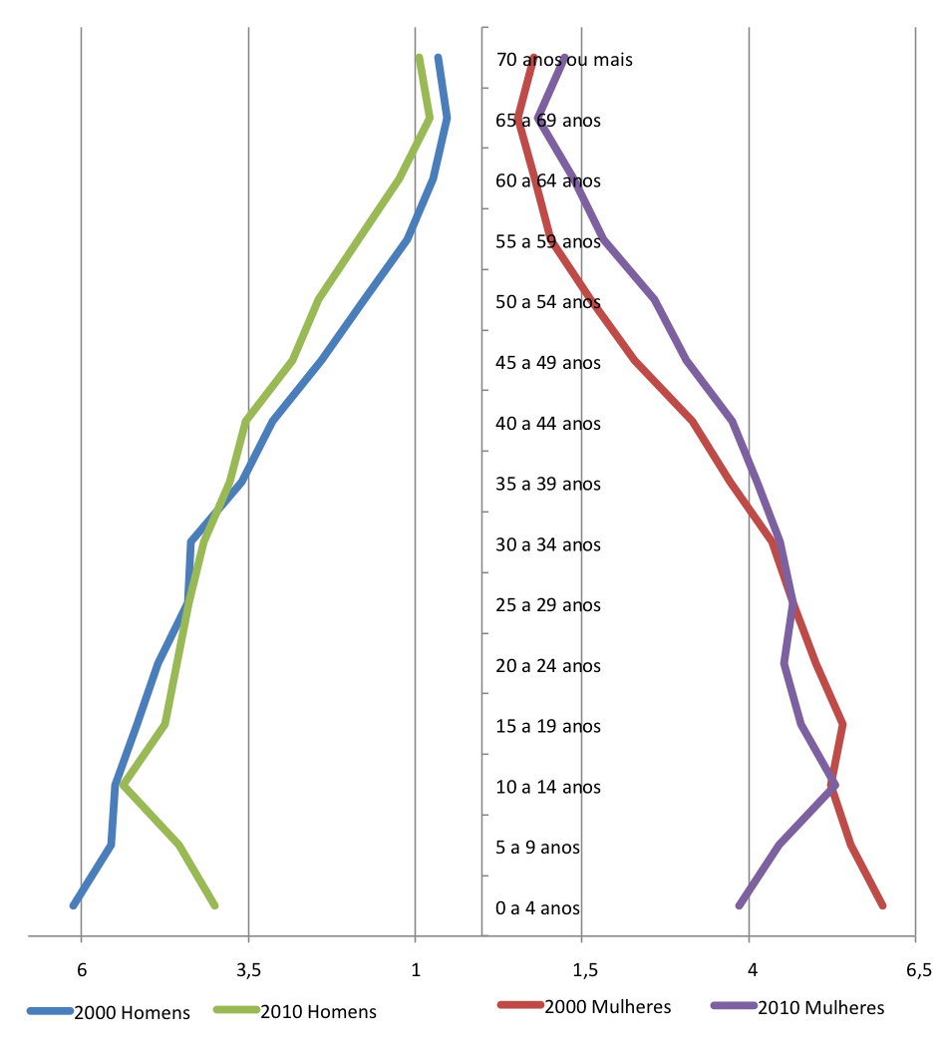
Pirâmide etária de Parelheiros – Censo, 2000-2010

Slide 8
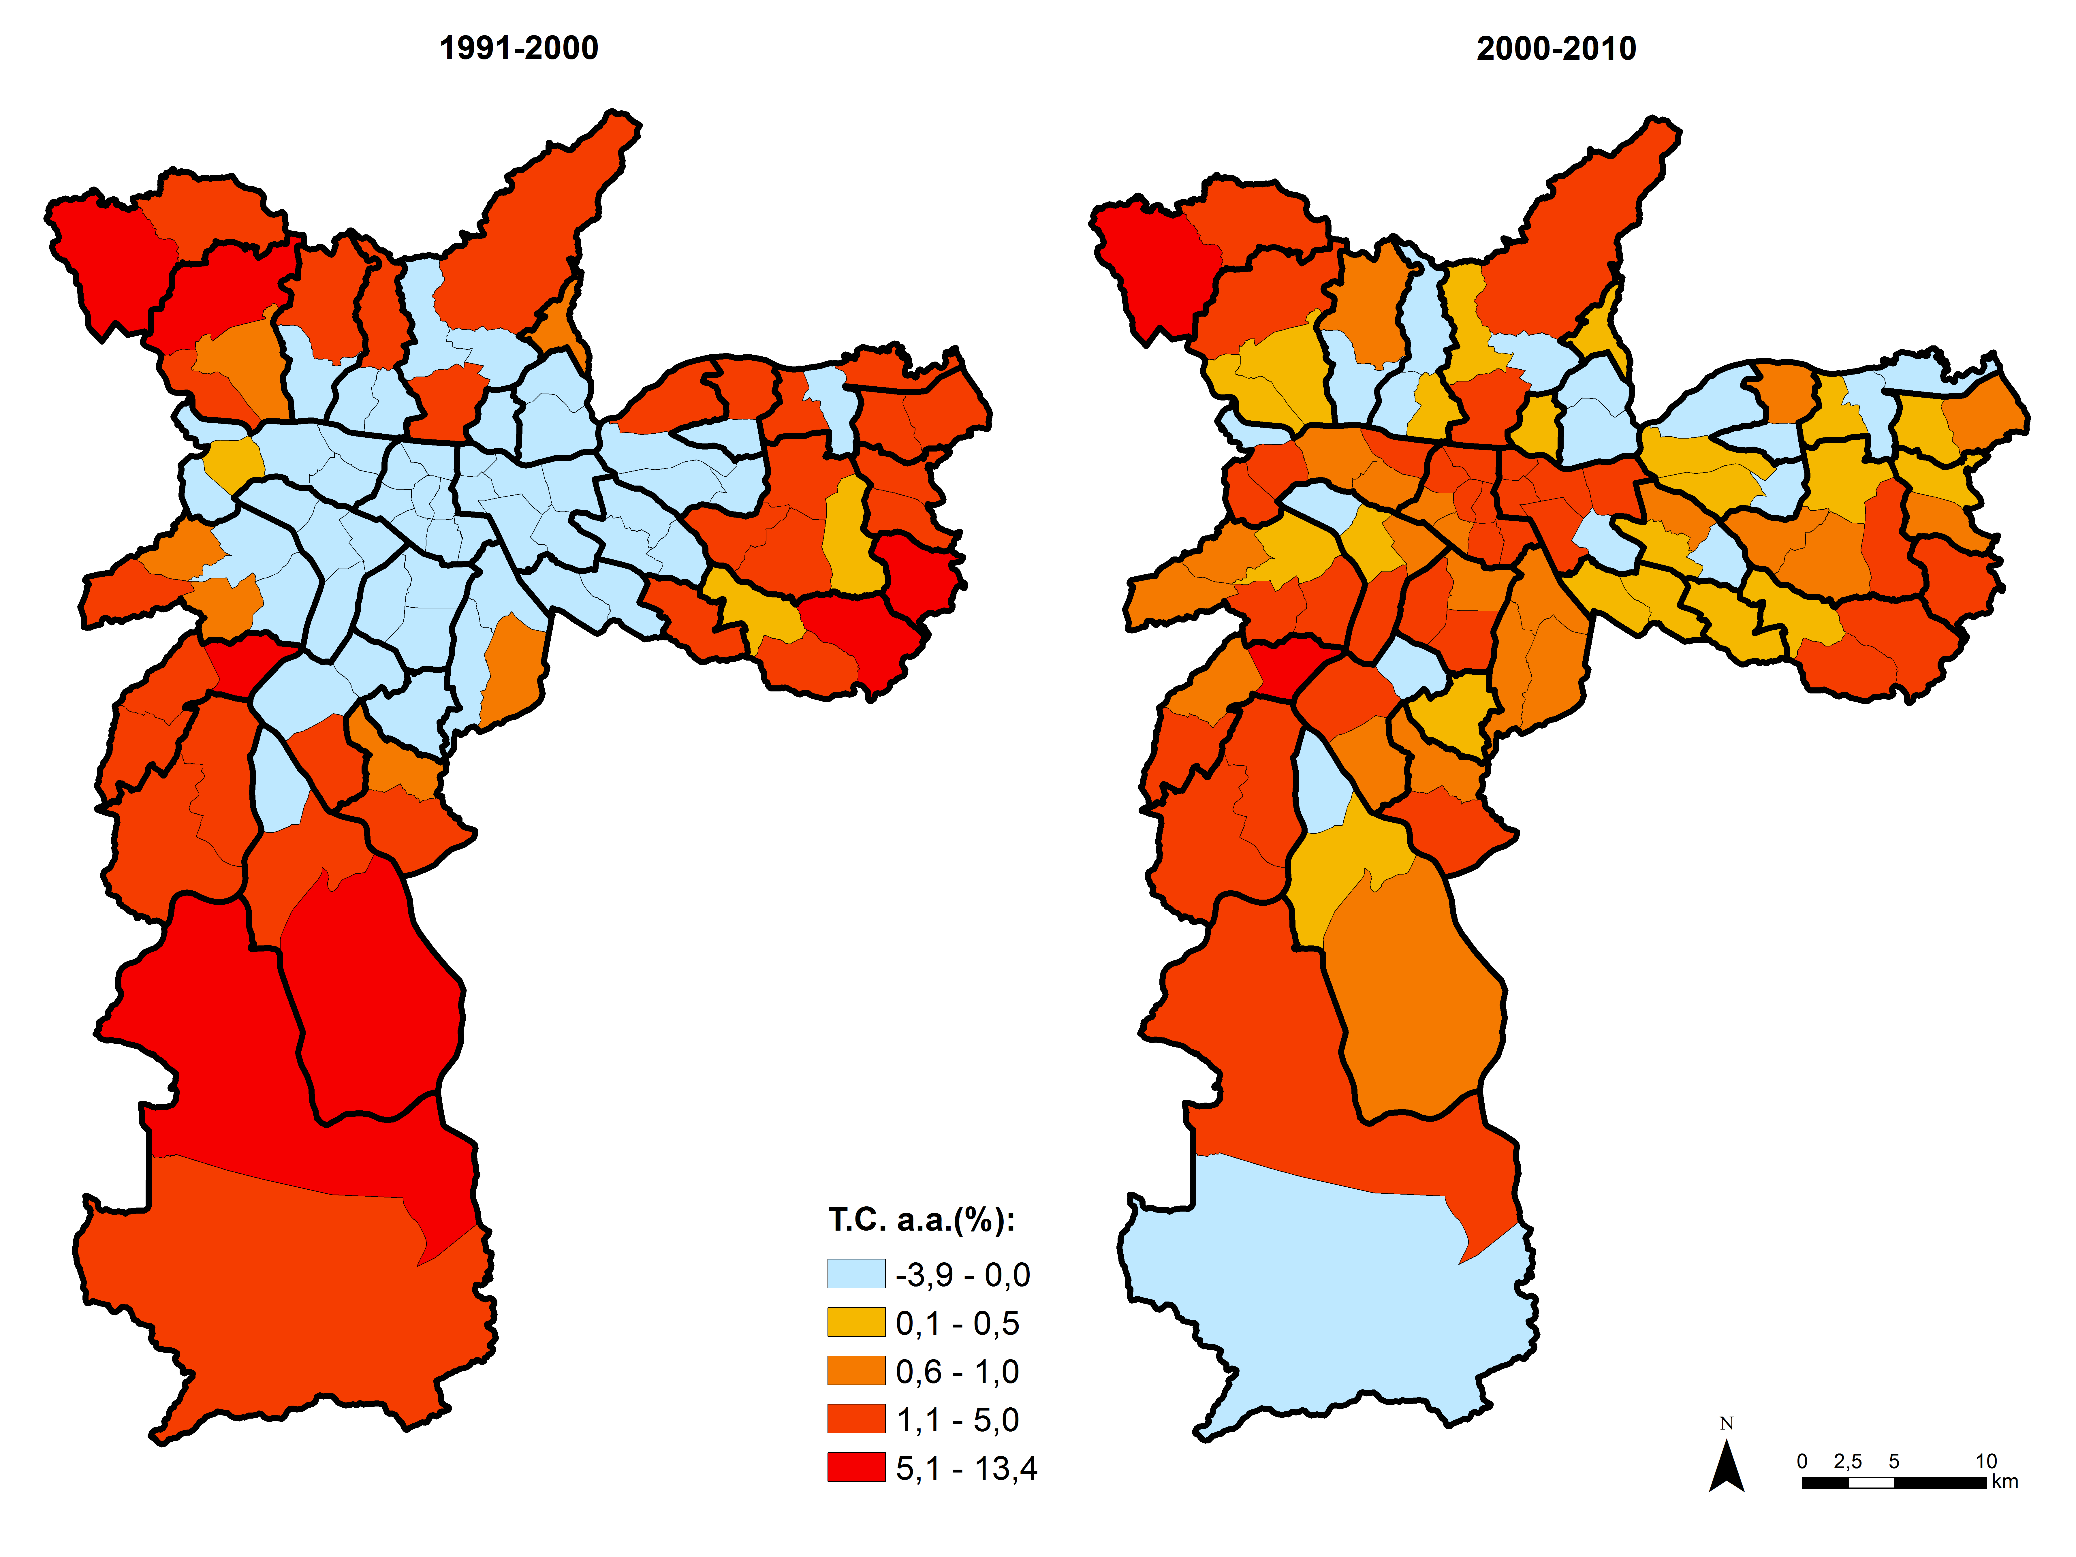
Taxa de crescimento em São Paulo -Censo, 1991-2000 e 2000-2010

Slide 9
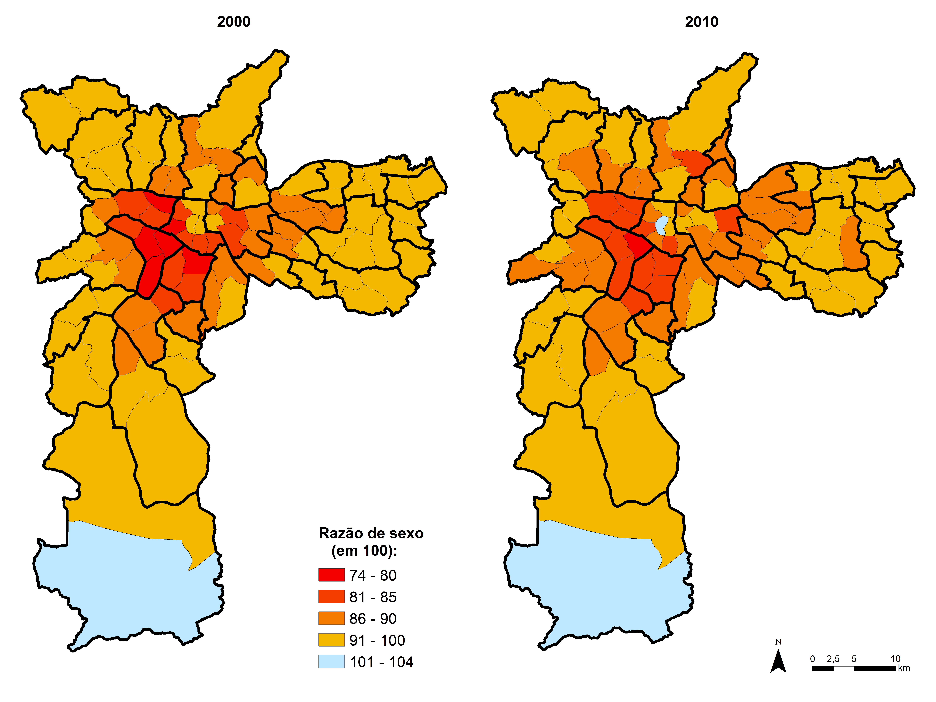
Razão de sexo em São Paulo -Censo, 2000-2010
Notes:
Entre os distritos que são atendidos pela Maternidade Interlagos , o distrito que teve a maior queda na razão de sexo foi Parelheiro. Em 2000 esse distrito tinha mais homens que mulheres e em 2010 tem uma razão de sexo entorno de 92 homens para cada 100 mulheres. No geral podemos perceber que de 2000 para 2010 houve uma diminuição das razões. Dois fenômenos podem explicar essa diminuição: ou um aumento no número de mulheres e/ou uma diminuição no número de homens.

Slide 10
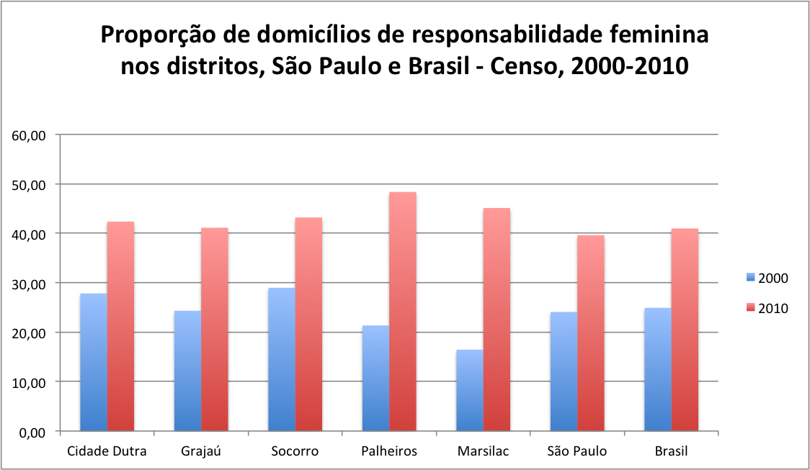

Slide 11
ASPECTOS ECONÔMICOS

Slide 12
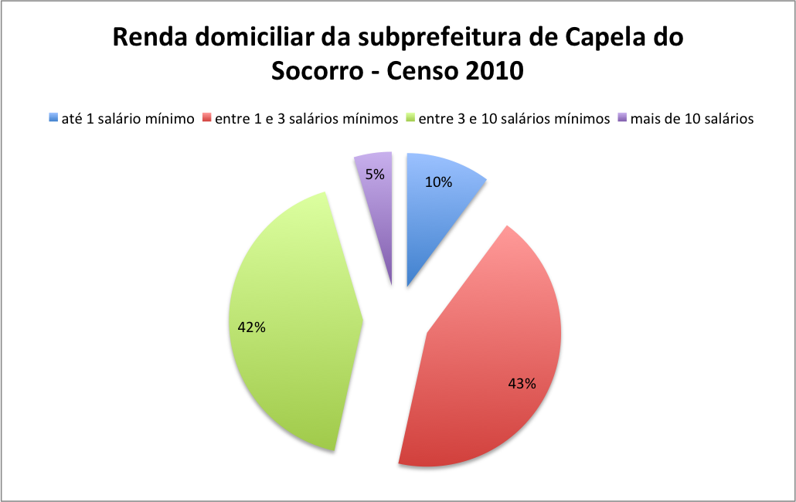

Slide 13
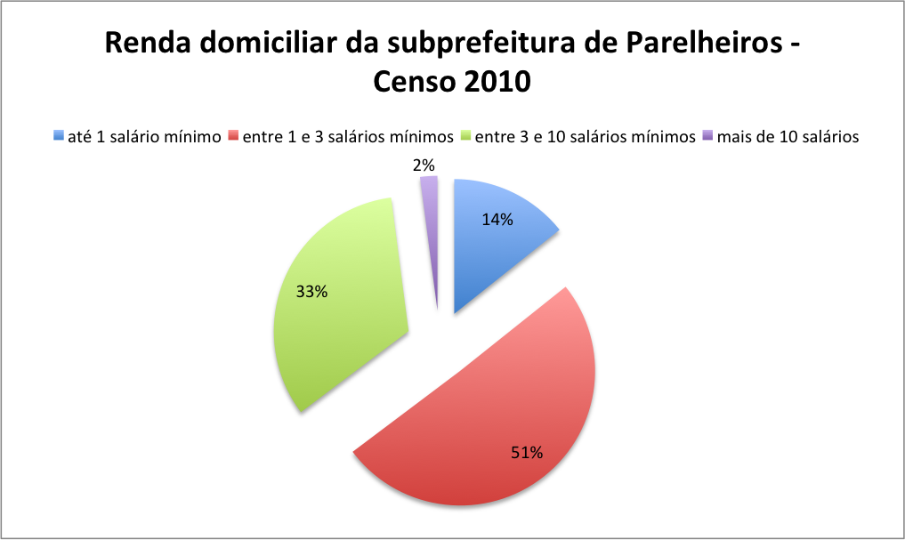

Slide 14
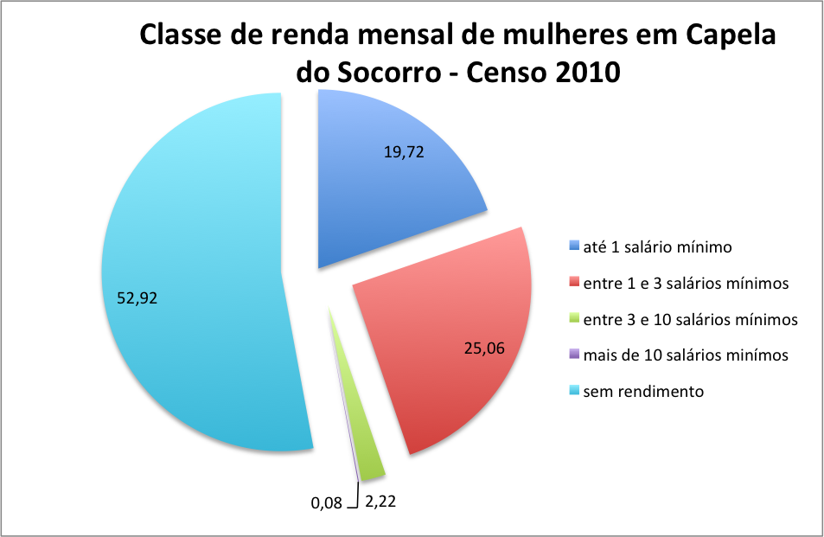

Slide 15
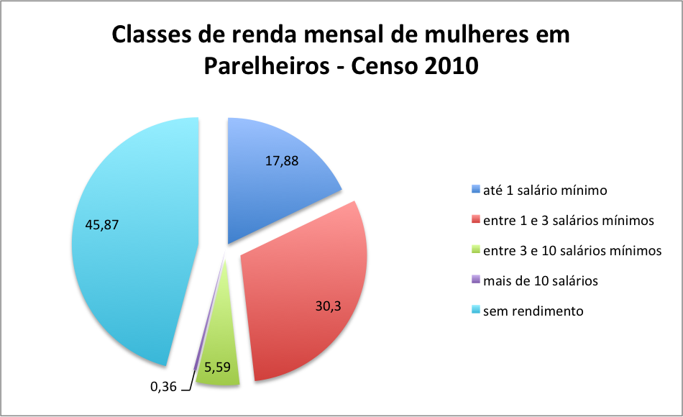

Slide 16
  Taxa de desemprego feminina: 13,7% em 2015 (Dieese) – SUL 2.
  Jovens de 16-24 anos representam 45,8% dos desempregados (Dieese) – SUL 2.
  26,3% das mulheres trabalham mais horas do que a jornada legal.
Porcentagem da população que recebe até ½ salário mínimo (SEADE- 2015)
  SP - CAPELA DO SOCORRO:
    Cidade Dutra: 20,65%
    Grajaú: 29,59%
    Socorro: 10,66%
  SP - PARELHEIROS:
    Marsilac: 41,56%
    Parelheiros: 36,08%

Slide 17
ASPECTOS SOCIAS: VULNERABILIDADE E DESIGUALDADE

Slide 18
Índice Paulista de Vulnerabilidade (SEADE)
  Grajaú, Marsilac e Parelheiros -> mais de 40% da população em situação de alta e muito alta vulnerabilidade.
  Porcentagem dos domicílios em favelas:
    Cidade Dutra: 9,76%
    Socorro: 6,19%
    Grajaú: 16,77%
    Parelheiros: 10,84%
    Marsilac: 3,11%

Slide 19
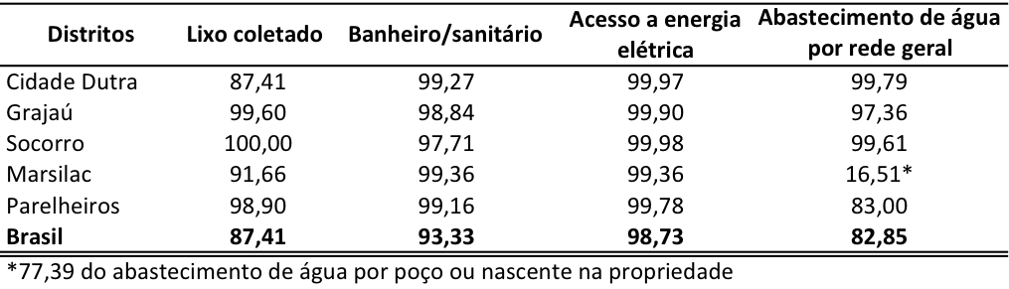
Condições de vida – Acesso a água, coleta de lixo, saneamento, energia elétrica – Censo 2010

Slide 20
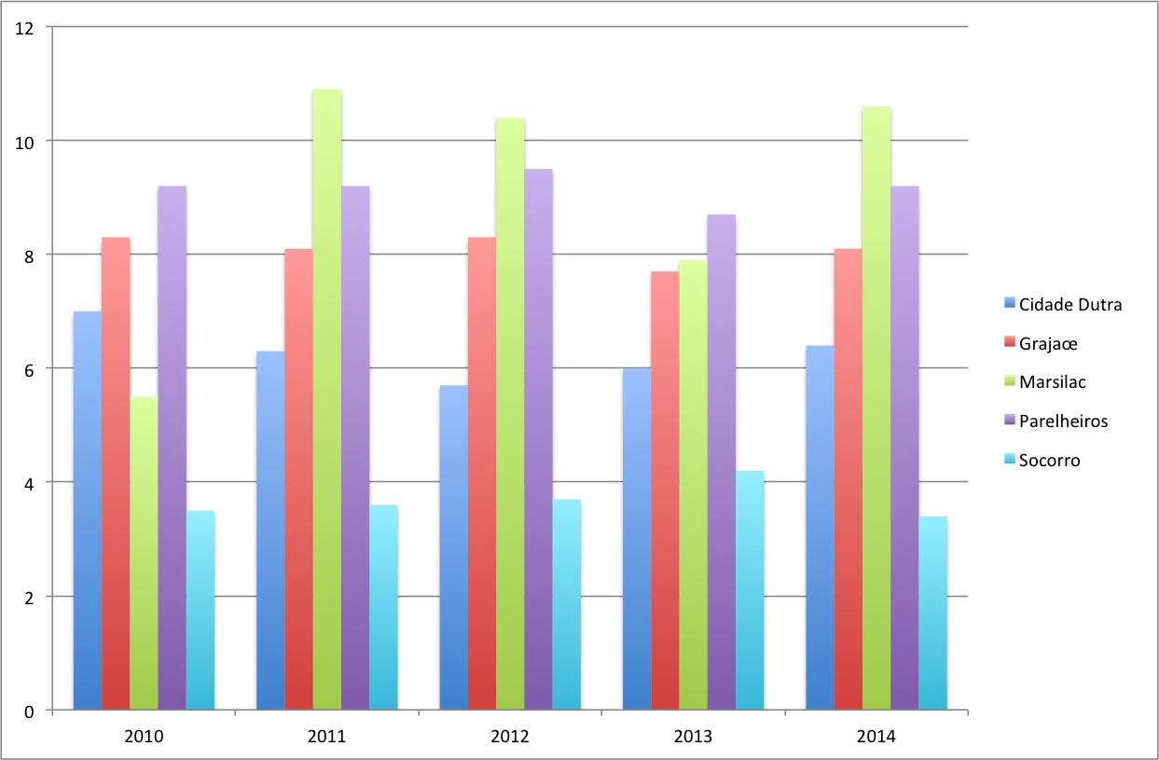
Porcentagem de gestantes adolescentes* nos distritos – SEADE, 2010-2014
*gestantes com menos de 18 anos de idade

Slide 21
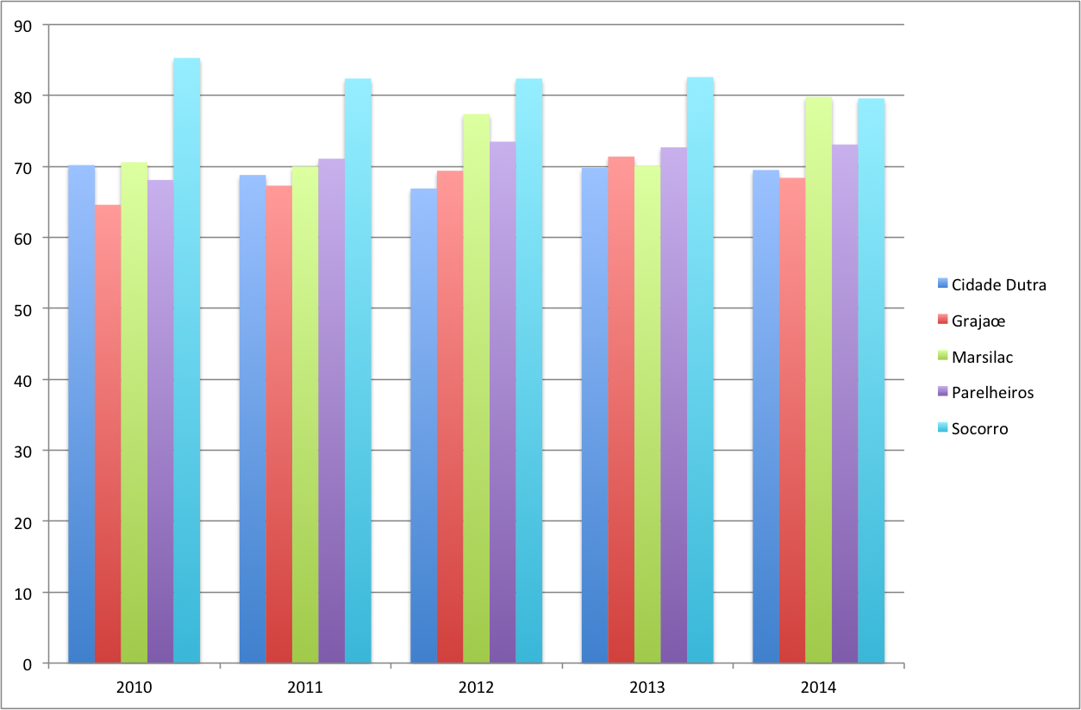
Porcentagem de gestantes que fizeram 7 consultas ou mais de pré-natal – SEADE, 2010-2014

Slide 22
Violência contra mulheres
Número de internações de mulheres de 20 a 59 anos por causas relacionadas a possíveis agressões, por 10 mil mulheres nessa faixa etária:
  Cidade Dutra: 4,54
  Marsilac: 13,5
  Parelheiros: 13,83
  Grajaú: 15,56

Slide 23
OBRIGADX! bea.mioto@gmail.com

